Slide 1
Domaća zadaća iz predmeta “Teorija informacije” ak. godina 2011./2012. Studenti podgrupe: Vatroslav Zuppa Bakša Jan Bernašek Marijana Pongrašić Goran Grdenić Datum zadavanja zadatka: 18.10.2011.

Slide 2
9. Neka je dano diskretno bezmemorijsko izvorište koje generira simbole x_{i}, i = 1,..., 10. Vjerojatnosti pojavljivanja simbola (u %) dane su tablici:
x_{i} | 1 | 2 | 3 | 4 | 5 | 6 | 7 | 8 | 9 | 10
p(x_{i}) [%] | 3 | 11 | 6 | 17 | 13 | 7 | 13 | 5 | 8 | 17
a) Kodirajte dani skup simbola optimalnim kodom (Huffman!) tako da svaka kodna riječ ima paran broj bitova.
Ideja zadatka: Kodirat ćemo zadani skup simbola kvartarnim kodom (baza 4) te ćemo pretvorbom kvartarnog u binarni kod osigurati paran broj bitova po svakoj kodnoj riječi (jedna znamenka u bazi 4 predstavlja dvije znamenke u bazi 2).

Slide 3
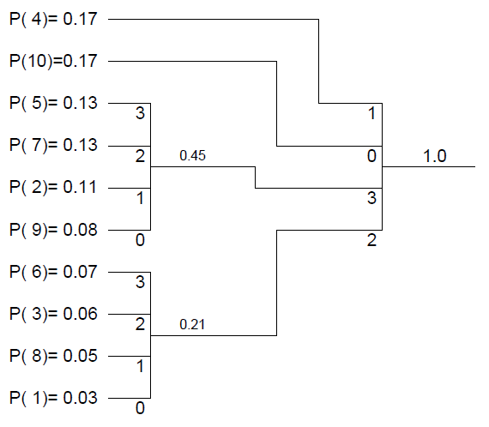
x_{i} | 1 | 2 | 3 | 4 | 5 | 6 | 7 | 8 | 9 | 10
p(x_{i}) [%] | 3 | 11 | 6 | 17 | 13 | 7 | 13 | 5 | 8 | 17
Rješenje:

Slide 4
X_{i} | 4 | 10 | 5 | 7 | 2 | 9 | 6 | 3 | 8 | 1
kod₄ | 1 | 0 | 33 | 32 | 31 | 30 | 23 | 22 | 21 | 20
kod₂ | 01 | 00 | 1111 | 1110 | 1101 | 1100 | 1011 | 1010 | 1001 | 1000

Slide 5
9. Neka je dano diskretno bezmemorijsko izvorište koje generira simbole x_{i}, i = 1,..., 10. Vjerojatnosti pojavljivanja simbola (u %) dane su tablici:
x_{i} | 1 | 2 | 3 | 4 | 5 | 6 | 7 | 8 | 9 | 10
p(x_{i}) [%] | 3 | 11 | 6 | 17 | 13 | 7 | 13 | 5 | 8 | 17
b) Odredite entropiju danog skupa simbola, tj. H(X).

Slide 6
9. Neka je dano diskretno bezmemorijsko izvorište koje generira simbole x_{i}, i = 1,..., 10. Vjerojatnosti pojavljivanja simbola (u %) dane su tablici:
x_{i} | 1 | 2 | 3 | 4 | 5 | 6 | 7 | 8 | 9 | 10
p(x_{i}) [%] | 3 | 11 | 6 | 17 | 13 | 7 | 13 | 5 | 8 | 17
c) Odredite srednju duljinu kodne riječi.

Slide 7
Rezultati
a)
b)
c)
X_{i} | 4 | 10 | 5 | 7 | 2 | 9 | 6 | 3 | 8 | 1
kod₄ | 1 | 0 | 33 | 32 | 31 | 30 | 23 | 22 | 21 | 20
kod₂ | 01 | 00 | 1111 | 1110 | 1101 | 1100 | 1011 | 1010 | 1001 | 1000
Optimalan kod

